Slide 1


Perspectivas para o Setor de E&P e os contratos de Partilha
Workshop Offshore Support Vessel 2025
Tabita Loureiro
Presidente Interina & Diretora Técnica

Slide 2
A apresentação institucional da PPSA é baseada em informações atuais e confiáveis. No entanto, não fazemos nenhuma declaração ou garantia de qualquer tipo, expressa ou implícita, com relação a sua precisão e integridade, e não se deve confiar nelas como tais.
Os leitores são alertados de que essas declarações são apenas projeções e podem diferir substancialmente dos resultados ou eventos futuros reais. Os dados, as informações, as projeções e as opiniões expressas durante a apresentação estão sujeitos a alterações sem aviso prévio.

Slide 3

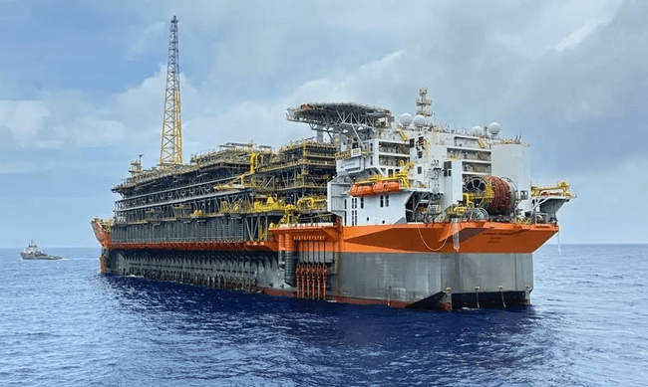








O Brasil é um importante player no setor de O&G global
O Brasil vem se consolidando como um ator relevante na exportação de petróleo
8º
Maior produtor de petróleo
(IEA, Oil Market Report Dec 2024)
R$99B
em participações governamentais em 2024
(ANP)
2024:
1.75 MM bpd
52% da Prod. Total
Jan 2025:
2.4 MMbpd
País | MMbpd
EUA | 20.70
Rússia | 10.64
Arábia Saudita | 9.05
Canadá | 6.23
China | 4.31
Iraque | 4.20
Irã | 3.4
Brasil | 3.3
R$270.3B
em tributos & PG que a Petrobras pagou em 2024
(64% produção)
China | 44%
EUA | 14%
Espanha | 11%
Holanda | 7%
Portugal | 5%
Chile | 4%
Outros | 15%
R$4.2B
Em obrigações de investimentos em PD&I em 2024
(ANP)

Slide 4
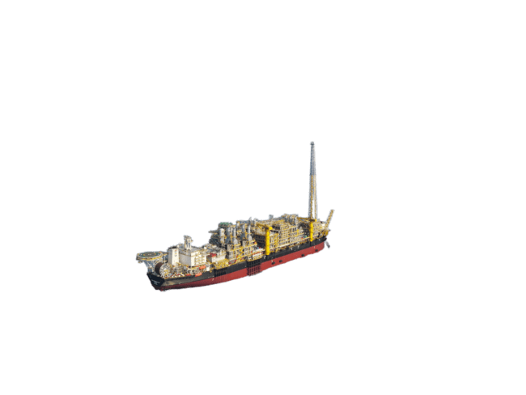


A produção de petróleo no Brasil vai continuar crescendo...
Estimativa
Produção de Petróleo (Milhões bpd)
4,4
4,4
4,2
3,7
95%
Da produção de O&G é offshore
(97,5% se considerar só o óleo)
79%
Da produção vem do pré-sal
Fonte: ANP

Slide 5
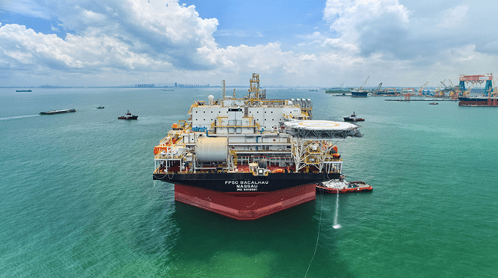

Investimentos significativos serão realizados em 2025-2029
USD123B
Em investimentos previstos no Brasil em E&P (2025-2029)
97%
Dos investimentos serão offshore
>60%
UEP e Subsea

Slide 6
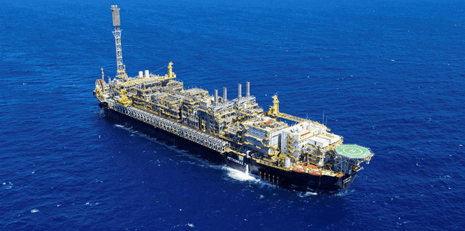
Mais de 10 novas plataformas entrarão em produção até 2030
BM-C-33
(Equinor)
126kbpd
Sépia 2
P-85
225kbpd
2025
2026
2027
2028
2029
2030
Búzios 8
P-79
180kbpd
Atapu 2
P-84
225kbpd
Gato do Mato
(Shell) – em FID
120kbpd
Revit BR/CRT
100kbpd
Búzios 7
Alm. Tamandaré
225kbpd
Mero 4
Alex. Gusmão
180kbpd
Búzios 6
P-78
180kbpd
FPSO Bacalhau
(Equinor)
220kbpd
2030+
Búzios 9
P-80
225kbpd
Búzios 10
P-82
225kbpd
Búzios 11
P-83
225kbpd
FPSO Maromba (BW Energy)
Revit Albacora
Revit MLS/MLL
SEAP 1
SEAP 2
Mero 5
Búzios 12
Revit Tupi
…
*Operador Não Petrobras
* Em estudos/a ser contratado
Fonte: Petrobras, PPSA, ANP, Rystad, BW Energy

Slide 7
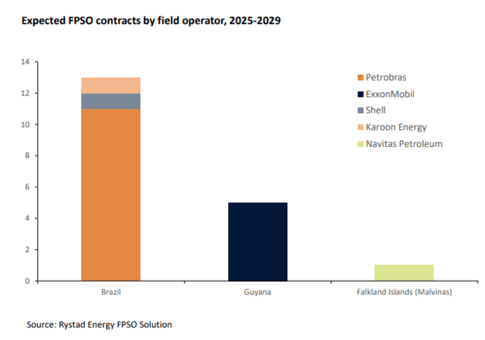
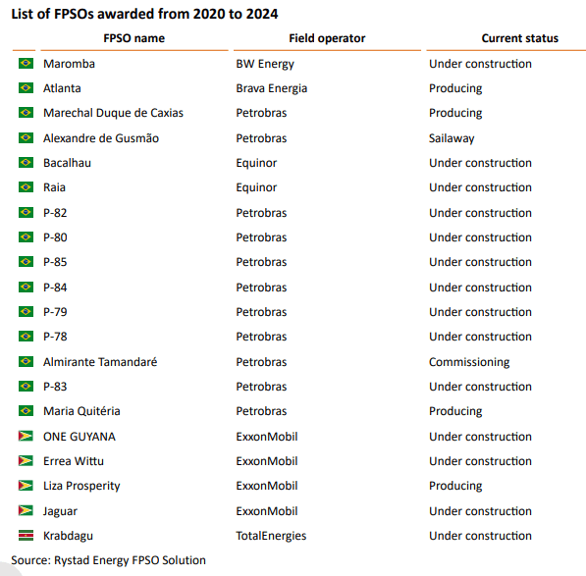
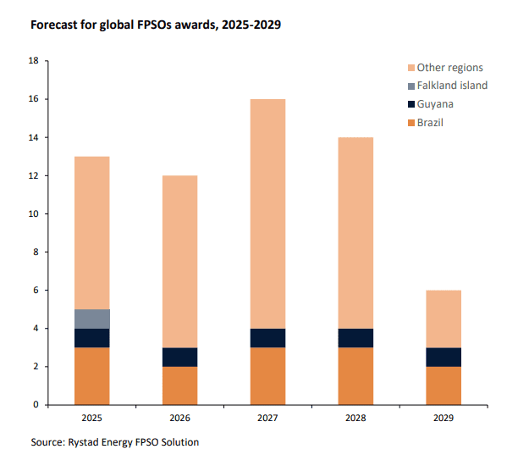
Mais de 10 FPSOs com potencial de serem contratados entre 2025-2029
Rystad: 15 FPSOs contratados entre 2020-2024 (foco maior no pré-sal); 13 FPSOs a serem contratados entre 2025-2029 (maior relevância das revitalizações e do pós-sal)
Fonte: Rystad Report (Jan/25): South America retains FPSO market lead on Brazil and Guyana newbuild demand

Slide 8
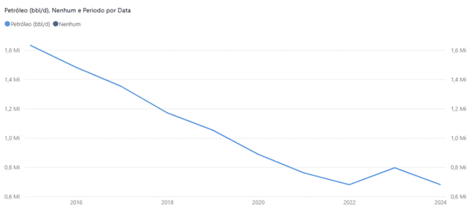
As oportunidades de revitalização da BC
Produção de Petróleo da Bacia de Campos 2015-2024 (média anual): Declínio 9% ao ano
2015:
1.63 milhão bpd
32%
Dos investimentos previstos entre
2025-2029
estão na BC
Ambição:
1 milhão bpd
2024:
681 mil bpd
2026/2027

Slide 9
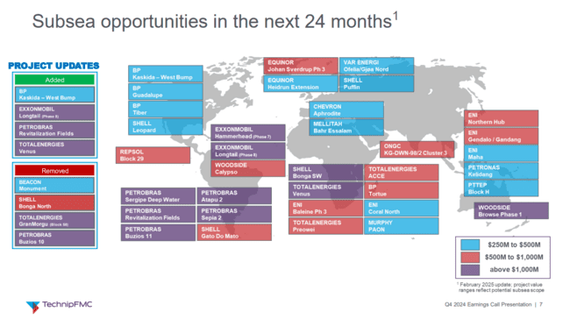
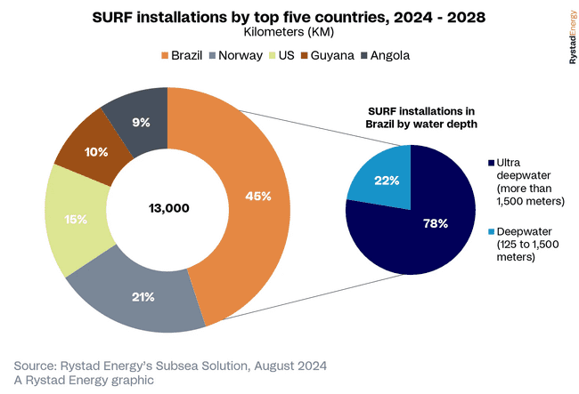
Subsea: um mercado em expansão em 2025-2029
38 bilhões previstos em investimentos

Slide 10
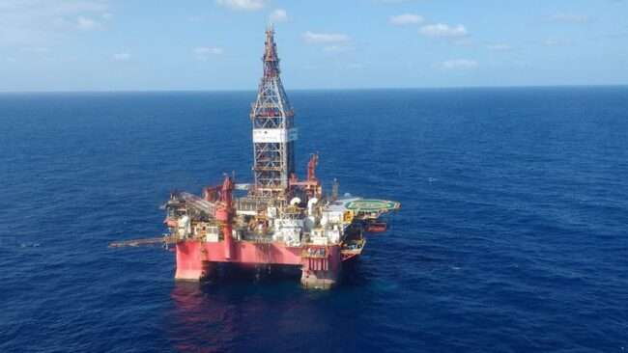
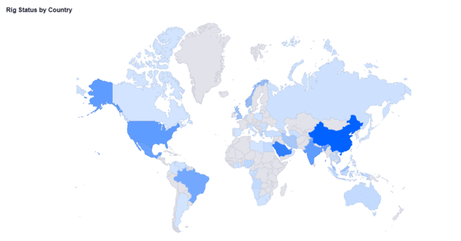
A demanda por poços se mantém no próximo quinquênio...
~290
Poços a serem perfurados entre 2025-2029
~100
Poços a serem arrasados entre
2025-2029
Fonte: ANP
Fonte: BakerHughes Rig Count Report
Fonte Mapa: Esgian

Slide 11
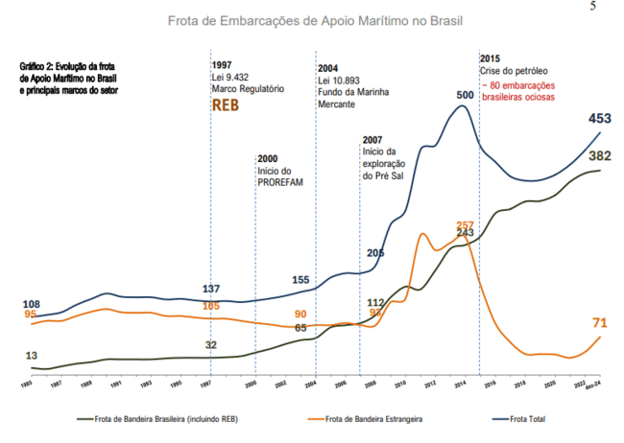
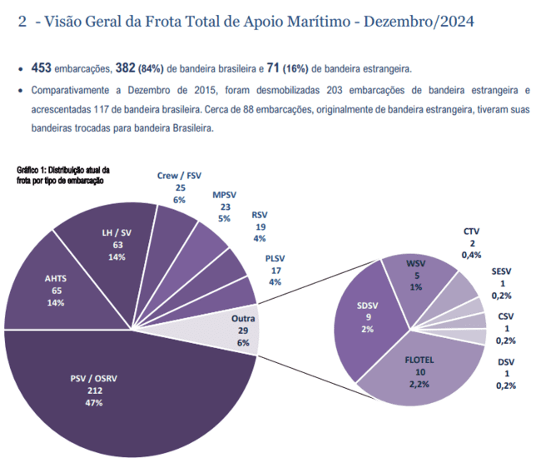
Frota de embarcações de apoio marítimo no Brasil
Fonte: ABEAM

Slide 12

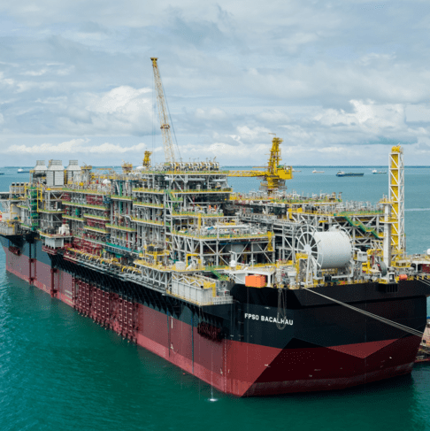
O quinquênio 2025-2029 embora mais desafiador do que o quinquênio passado, engloba uma previsão de produção crescente e uma previsão de investimentos significativos

Slide 13
Mas, e o que vem depois?

Slide 14
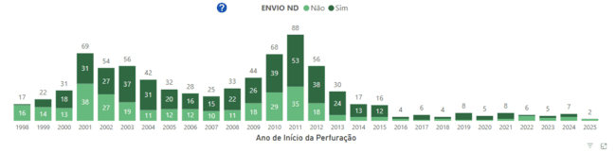
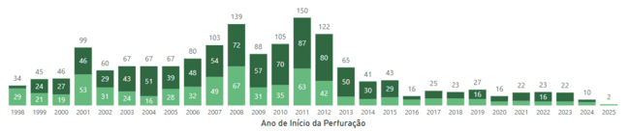
A Perfuração de Poços Exploratórios no Brasil é decrescente...
Poços Exploratórios Offshore Perfurados
Poços Exploratórios Perfurados

Slide 15
A reposição de reservas é mandatória
O Brasil foi muito bem sucedido na reposição de reservas até hoje, mas o desafio daqui para frente é maior (baixa materialidade nas descobertas do pré-sal)
Vamos lembrar que mais 1.2 Bilhão de barris são produzidos anualmente
24B
bbl
Se não há reposição de reservas, em meados de 2030 estaremos importando petróleo

Slide 16

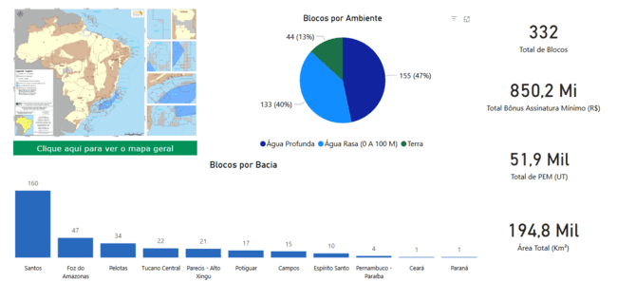
A importância da continuidade da oferta de áreas
Leilão OPC - no dia 17/06/2025

Slide 17
#Os contratos de Partilha

Slide 18
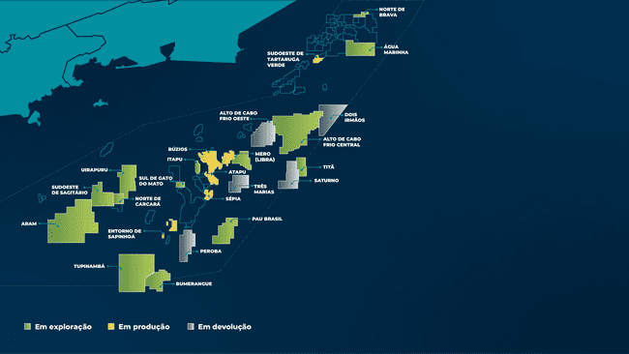
O regime de partilha foi estabelecido em 2010
A PPSA é responsável pela gestão dos contratos, negociação dos AIPs dentro do polígono e pela comercialização do O&G da União
9
Contratos Comerciais, de 24 assinados
1.139.739
Bpd de produção de óleo (Jan 2025)
33%
da Produção Nacional
45%
das Reservas Totais

Slide 19
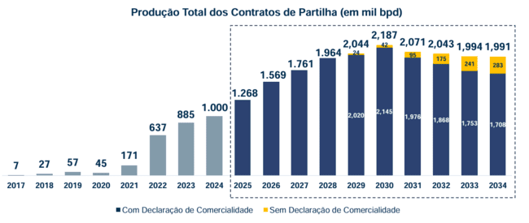
A Produção de Óleo dos Contratos de Partilha vai duplicar...

Slide 20
E a produção da União vai quintuplicar...
US$50/bbl
US$70/bbl
US$90/bbl

Slide 21
A produção de GÁS da União também vai aumentar significativamente

Slide 22












MAIORES PRODUTORES DE ÓLEO – JANEIRO/2025
K BPD
K BPD
1º |  | PETROBRAS | 2.105 |  | 7º |  | EQUINOR | 86
2º |  | SHELL | 361 |  | 8º |  | CNOOC | 81
3º |  | TOTAL | 134 |  | 9º |  | CNODC | 58
4º |  | PPSA | 133 |  | 10º |  | BRAVA | 50
5º |  | PRIO | 113 |  | 11º |  | REPSOL | 44
6º |  | GALP | 89 |  | 12º |  | PETRONAS | 38
Fonte: ANP

Slide 23
Obrigada pela atenção.
Tabita Loureiro
Presidente Interina & Diretora Técnica

